Slide 1
Los
Geht’s!
Handel und Konsum:
Produkte herstellen, vergleichen, kaufen

Slide 2
Einstieg

Slide 3

Habt ihr schon mal Handel betrieben?
Wie kann Handel aussehen?

Slide 4
Was bedeutet „Handel“?

Slide 5
Aufgabe: Kreuzworträtsel
Lies dir den folgenden Text zum Thema „Handel“ durch.
Löse im Anschluss das Kreuzworträtsel, indem du die Fragen beantwortest. Schreibe die gekennzeichneten Buchstaben in das Feld darunter. Wie lautet das Lösungswort? (Umlaute bleiben bestehen.)

Slide 6
Aufgabe: Vor- und Nachteile
Notiere für dich selbst Vor- und Nachteile vom stationären Handel und Online-Handel. Denke an die Konsument:innen und die Unternehmen. (3 Min.)
Tausche dich mit einer Mitschüler:in aus. (3 Min.)
Ergänzt im Plenum eure gesammelten Vor- und Nachteile.

Slide 7
Aufgabe: 4-Ecken-Lauf
Lies dir die Erklärungen in den Ecken unseres Klassenzimmers.
Stelle dich in die Ecke, in der deiner Meinung nach die richtige Erklärung liegt.

Slide 8
Was bedeutet Handel?

Slide 9
Was bedeutet Branche?

Slide 10
Was bedeutet Dienstleistung ?

Slide 11
Handelsakteur:innen

Slide 12
Wer ist am Handel beteiligt?

Slide 13
Ziele der Handelsakteur:innen

Slide 14
Aufgabe: Wer macht was?
Sarah geht in einen Fair-Trade-Laden, um eine Trinkflasche zu kaufen. Sie sucht eine nachhaltige Flasche, die sie immer wieder befüllen kann. Schließlich findet sie eine Glasflasche mit Stoffhülle und einem Bambus-Drehverschluss. Sie überlegt, welchen Weg diese Flasche bereits hinter sich hat und wer mit welchen Aufgaben an diesem Weg beteiligt war.
Ordne die Aufgaben der Handelsakteur:innen richtig zu.
Notiere entlang des Handelswegs die Handelsakteur:innen in der richtigen Reihenfolge (1-6).

Slide 15
Aufgabe: Ziele von Handelsakteur:innen
Lies das Ziel auf deinem Kärtchen laut vor.
Besprecht gemeinsam, was das Ziel bedeutet. Versteht jede:r, was damit gemeint ist?
Überlegt in der Gruppe: Zu welchen Handelsakteur:innen passt dieses Ziel? Zur Auswahl stehen Lieferant:innen, Produzent:innen, Großhändler:innen, Einzelhändler:innen, Kund:innen. Achtung: Es können auch mehrere Handelsakteur:innen das gleiche Ziel verfolgen!

Slide 16
Aufgabe: Begriffe erklären
Für jeden Begriff in der linken Spalte gibt es eine passende Definition. Diese Definitionen werden nun gemeinsam in der Gruppe als mündliches Domino zugeordnet.
Falte das Arbeitsblatt in der Mitte entlang der Tabellenspalte.
Eine Person beginnt: Lies einen Begriff auf der „Vorderseite“ (=linke Seite) vor. Für alle anderen gilt: Sucht auf der „Rückseite“ (=rechte Seite) die richtige Definition. Wer sie gefunden hat, liest diese vor.
Die Person mit der richtigen Definition liest nun jenen Begriff auf der Vorderseite vor, der auf der gleichen Höhe steht.
Das Domino-Spiel geht so lange, bis alle Begriffe vorgekommen sind.

Slide 17
Produktbewertungen

Slide 18
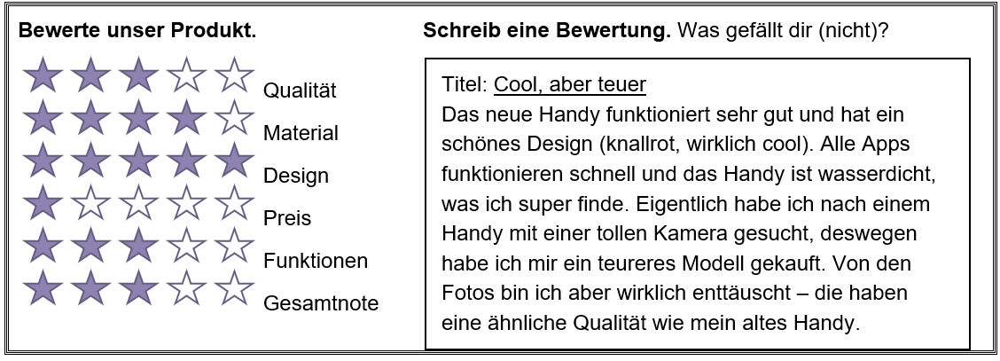
12-jährige Person

Slide 19
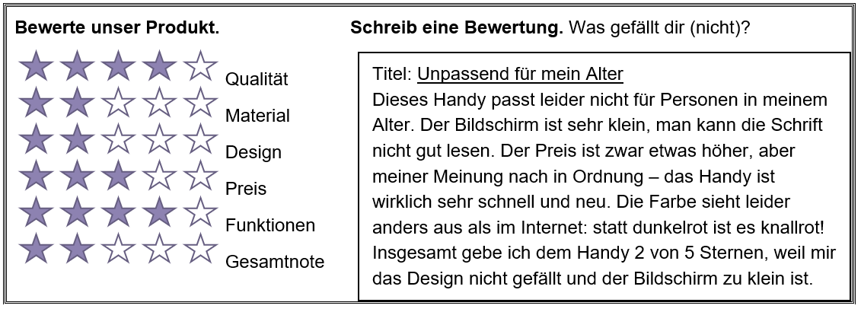
60-jährige Person

Slide 20
Produktauswahl

Slide 21
Reflexion
Wie finde ich heraus, ob ein Produkt „gut“ ist?
Wie kann ich Informationen über Produkte analysieren?
Was sollte ich bei Bewertungen beachten?
Welche Unterschiede gab es bei den eigenen Bewertungen? Was lerne ich daraus?

Slide 22
Anhang

Slide 23
Bilder
Alle Bilder sowie andere Medien (z. B. Videos) sind aus der Lizenz ausgenommen.
Wenn nicht anders angegeben, handelt es sich um eigene Darstellungen.

Slide 24
Impressum
Bei einer Weiterverwendung sollen folgende Angaben gemacht werden:
Stiftung Wirtschaftsbildung (2026) Handel und Konsum: Produkte herstellen, vergleichen, kaufen. Power-Point-Präsentation. CC BY NC SA 4.0.

